Slide 1
Scorecard Credit
Virtual Internship Experience
Home Credit Indonesia
Walbert Christian

Slide 2
Background and Objective
Background
Dikarenakan meningkatnya jumlah bad applicant, Home Credit Indonesia (HCI) ingin melakukan seleksi terhadap applicant yang ingin mengajukan kredit di Home Credit Indonesia
Objective
Melalui machine learning, diharapkan didapatkan sebuah scorecard model yang cukup baik dalam memprediksi applicant, sehingga HCI dapat menolak applicant yang memiliki risiko gagal bayar dan menerima calon good applicant.
Link github : https://github.com/wftian08/VIX-HCI/tree/main

Slide 3
Metode
Data Cleaning
- handling columns with high missing value
- handling duplicate data
- features selection
- handling non-numeric data (one-hot encoding and label encoding)
- handling typo
- handling null data (median)
Feature engineering
- Drop highly correlated data
- Data splitting
- Undersampling (using make_imbalance, randomly selected, final dataset with 1:1 ratio)
Data modelling
- model evaluation using 6 models for classification (Logistic, KNN, Random Forest, Decision Tree, SVC and Naive Bayes)
- Permutation Importance (selecting features high weighted features only and reevaluate data model performance)
- Hyperparameter Tuning (using GridSearchCV and Random Forest Classification model)
Testing model into data_test

Slide 4
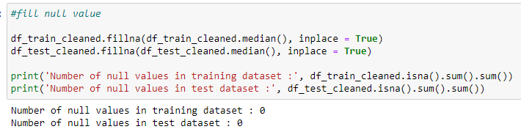
Hasil
Data Cleaning
- kolom yang dipilih adalah kolom yang memiliki null data yang tidak lebih melebihi 10%. dari 122 kolom yang ada, tersisa 65 kolom
- tidak ditemukan adanya duplikasi pada data
- dari 65 kolom yang ada hanya dipilih 32 kolom yang akan dijadikan feature pada machine learning
- dari 32 kolom, 9 kolom merupakan kolom kategorikal, sehingga dilakukan one-hot encoding pada 6 kolom dan label encoding pada 3 kolom
- untuk null data yang masih ada, akan diisi dengan median

Slide 5
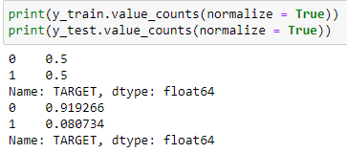
Hasil
Feature engineering
- dari 31 kolom, ada 9 kolom yang memiliki korelasi yang tinggi, namun hanya 5 yang akan dihapus.
- data split dilakukan dengan rasio 70:30 dan pembagian secara balance
- karena data yang imbalance, maka akan dilakukan metode undersampling dengan rasio 1:1 dengan total data train sebanyak 34674 data

Slide 6
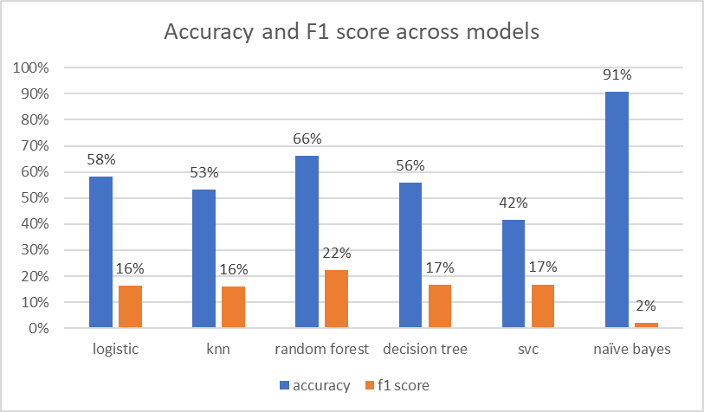
Hasil
Modelling
-modelling dilakukan menggunakan 6 jenis model, yakni logistic, KNN, Random Forest, Decision Tree, SVC dan Naive Bayes
-dari keenam model ini, random forest memiliki nilai f1 score yang paling tinggi, dan naive bayes memiliki akurasi paling tinggi, oleh sebab itu, dipilih 3 model yang akan dilakukan permutation importance, yakni logistic, random forest dan naive bayes.

Slide 7
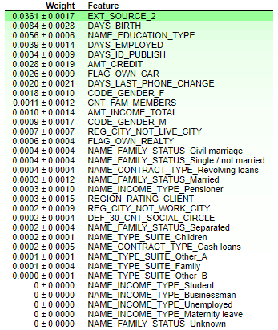
Hasil
Permutation importance
- Pada model random forest, ada 10 kolom yang memiliki weight yang rendah, sehingga akan dihapus dan didapatkan akurasi sebesar 65% dan f1 score sebesar 22.5%
- Pada model logistic, ada 20 kolom yang memiliki weight yang rendah, sehingga akan dihapus dan didapatkan akurasi sebesar 58% dan f1 score sebesar 16.4%
- Pada model naive bayes, ada 20 kolom yang memiliki weight yang rendah, sehingga akan dihapus dan didapatkan akurasi sebesar 90.8% dan f1 score sebesar 1.9%
- walaupun naive bayes memiliki akurasi yang tinggi, namun model ini kurang bagus (yang diindikasikan pada f1 score), sehingga model yang digunakan adalah model random forest

Slide 8
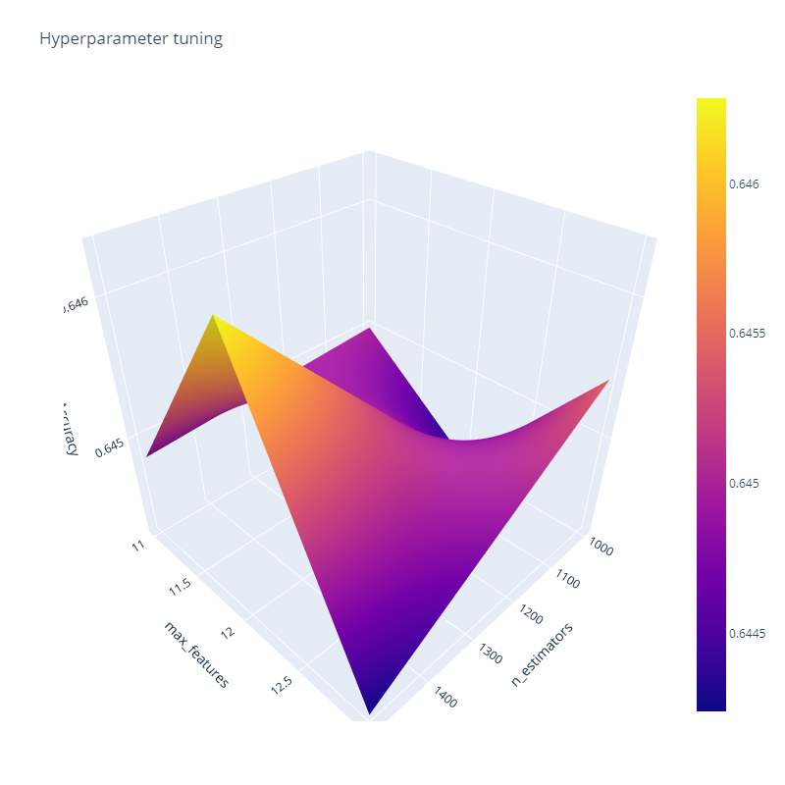
Hasil
Hyperparameter tuning
-model yang akan digunakan pada tahap ini adalah random forest dengan menggunakan GridSearchCV
- indikator yang digunakan adalah max_features dan n_estimator. Didapatkan bahwa nilai maksimal pada max_features = 12 dan n_estimator = 1000
- dengan menggunakan nilai tersebut, didapatkan nilai akurasi menjadi 65.8% dan f1 score sebesar 22.7%

Slide 9

Hasil
Data test
Dari data test yang dilakukan dengan model yang sudah dibuat, didapatkan bahwa 31352 applicant digolongkan good applicant dan 17392 digolongkan bad applicant

Slide 10
Saran
Model yang dibuat memiliki f1 score yang tergolong rendah, sehingga harus dilakukan cara optimasi lain untuk meningkatkan f1 dan accuracy score
Karena keterbatasan komputasi, hyperparameter tuning masih dirasa kurang, sehingga masih ada ruang untuk optimalisasi hyperparameter, terutama variabel n_estimator

Slide 11
Terima kasih

